Slide 1
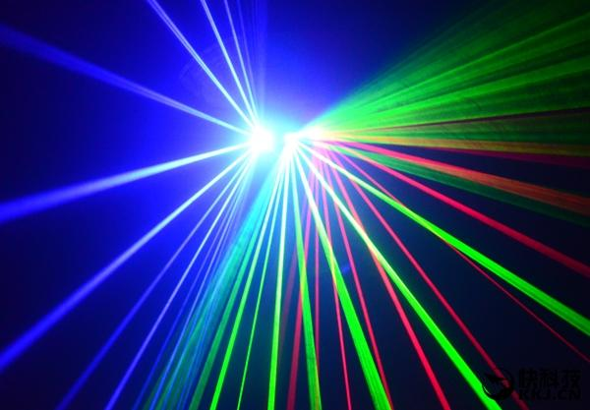

激光原理
专题3
2018-3-30

Slide 2
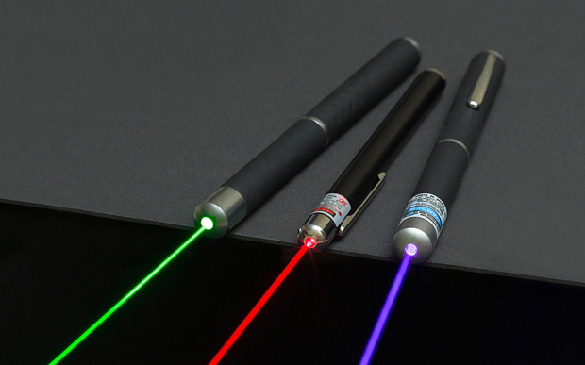
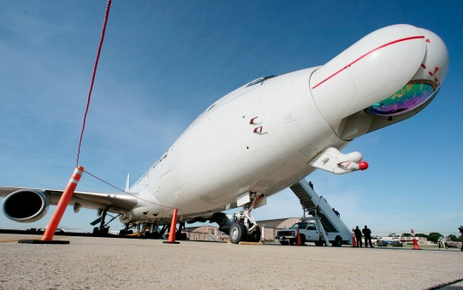
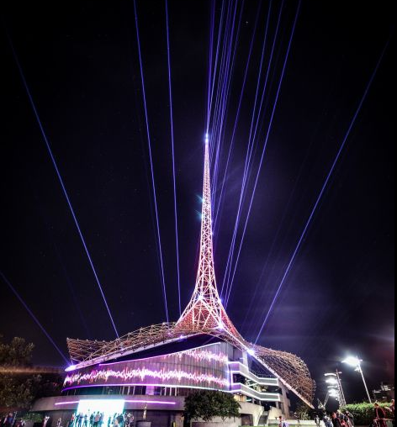
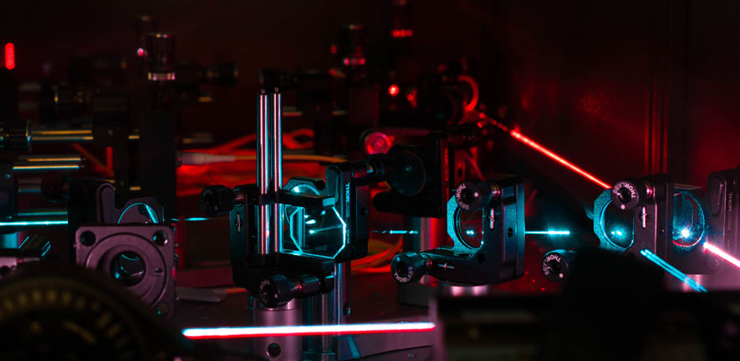

Slide 3
主要内容
光子的基本性质
光子的相干性
光与物质作用的三种基本过程
激光的形成原理
激光的模式与性质
激光束的传输与透镜变换
激光器

Slide 4
光子的基本性质
（1）能量：
（2）运动质量：
（3）动量：
（4）偏振： 两种可能的独立偏振态。
（5）自旋： 自旋量子数为整数。

Slide 5
主要内容
光子的基本性质
光子的相干性
光与物质作用的三种基本过程
激光的形成原理
激光的模式与性质
激光束的传输与透镜变换
激光器

Slide 6
光子的相干性
光的相干性：在不同的空间点上、在不同时刻光波场的某些特性（例如光波场相位）的相关性。
相干体积：若在空间体积V_{C}内各点的光波场都具有明显的相干性，则称V_{C}为相干体积。（粗略描述）
相干长度
相干时间
相干面积

Slide 7
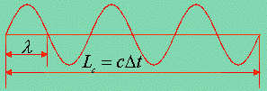
相干时间和相干长度
相干时间：光沿传播方向通过相干长度 L_{C}
所需的时间。
原子：
单色性越好，相干性就越好

Slide 8
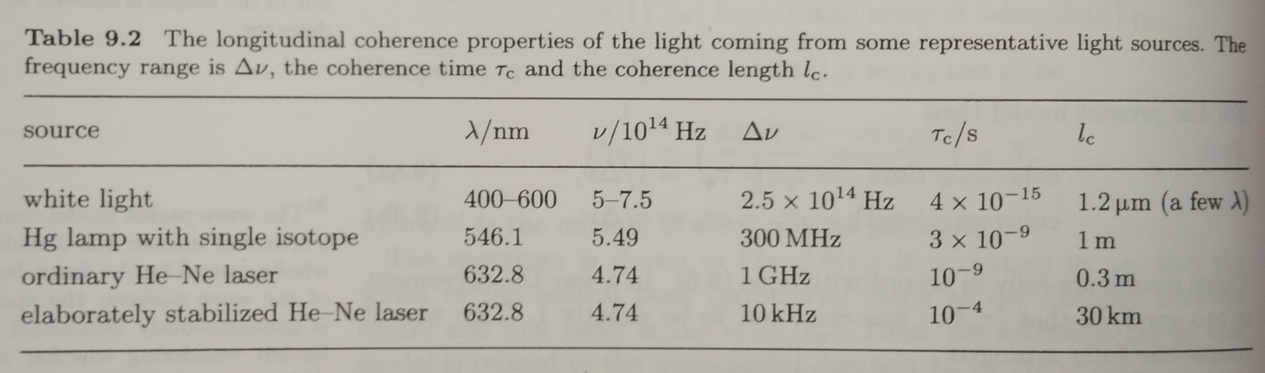
相干时间和相干长度
几种常见光源的纵向相干性

Slide 9
光源的相干面积
两光波场具有明显相干性的条件：
光源的相干面积A_{C}

Slide 10
光源的相干体积
相干长度：
光源相干面积：
光源相干体积：

Slide 11
主要内容
光子的基本性质
光子的相干性
光与物质作用的三种基本过程
激光的形成原理
激光的模式与性质
激光束的传输与透镜变换
激光器
自发辐射
受激吸收
受激辐射

Slide 12
自发辐射
.
。
自发辐射
.
发光前
发光后
处于高能级E₂的一个原子自发地向E₁跃迁，并发射一个能量为 的光子，这种过程称为自发跃迁，由原子自发跃迁发出的光波称为自发辐射。

Slide 13
自发辐射
.
自发辐射概率:
W₂₁= A₂₁
自发辐射爱因斯坦系数
粒子体系在单位时间内辐射的光子数
A₂₁· N₂
高能态E₂的粒子数

Slide 14
受激吸收
.
受激吸收
.
。
吸收前
吸收后
处于低能态E₁的一个原子,在频率为ν 的辐射场作用（激励）下，吸收一个能量为 的光子，并向E₂能态跃迁，这种过程称为受激吸收跃迁。

Slide 15
受激吸收
外来光场中频率 的能量密度
受激吸收概率:
W₁₂=B₁₂ · ρ (ν)
.
受激吸收爱因斯坦系数
粒子体系在单位时间吸收的光子数
B₁₂ · ρ (ν) · N₁
低能级E₁的粒子数

Slide 16
受激辐射
.
。
受激辐射
.
发光前
发光后
处于高能态E₂的一个原子,在频率为ν 的辐射场作用（激励）下，跃迁至低能态E₁，并辐射一个能量为
的光子。这种过程称为受激辐射跃迁，发出的光子称为受激辐射。

Slide 17
受激辐射
外来光场中频率 的能量密度
.
受激辐射概率:
W₁₂=B₂₁ · ρ (ν)
受激辐射爱因斯坦系数
粒子体系在单位时间受激辐射的光子数
B₂₁ · ρ (ν) · N₂
高能级E₂的粒子数

Slide 18
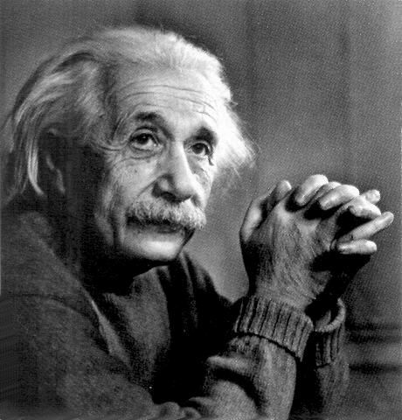
光与物质相互作用
粒子体系在单位时间内
（1）自发辐射的光子数
A₂₁· N₂
（2）受激吸收的光子数
B₁₂ · ρ (ν) · N₁
（3）受激辐射的光子数
B₂₁ · ρ (ν) · N₂
E
通常情况下
E2
B₁₂ = B₂₁ ，N₁ >>N₂
E1
K=1.3806505×10⁻²³J/K
N1
N2
N
受激吸收过程远强于受激辐射
玻耳兹曼分布

Slide 19
主要内容
光子的基本性质
光子的相干性
光与物质作用的三种基本过程
激光的形成原理
激光的模式与性质
激光束的传输与透镜变换
激光器

Slide 20
激光的形成原理
粒子体系在单位时间内
（1）自发辐射的光子数
A₁₂· N₂
（2）受激吸收的光子数
B₁₂ · ρ (ν) · N₁
（3）受激辐射的光子数
B₂₁ · ρ (ν) · N₂
通常情况下
B₁₂ = B₂₁ ，N₁ >>N₂
受激吸收过程远强于受激辐射

Slide 21
激光的形成原理
粒子体系在单位时间内
（1）自发辐射的光子数
A₁₂· N₂
（2）受激吸收的光子数
B₁₂ · ρ (ν) · N₁
（3）受激辐射的光子数
B₂₁ · ρ (ν) · N₂
粒子数反转
B₁₂ = B₂₁ ，N₂ >>N₁
受激辐射远强于受激吸收

Slide 22
激光的形成原理
增益系数：
假设：
受激辐射的
光放大示意图
dI(z)
z
z+dz
z
L

Slide 23
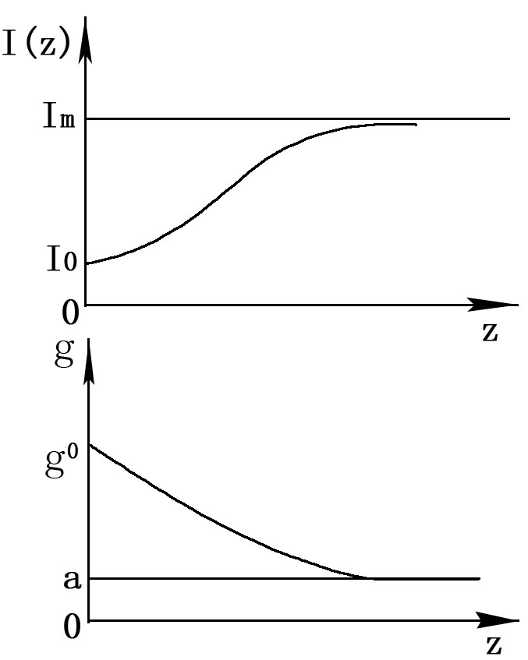
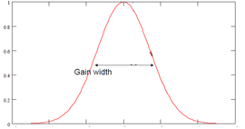
增益饱和、增益曲线
在沿z方向传播的过程中，随着光的增强，
增益g(z)逐渐减小，这一现象称为增益饱和。
光强极小时的增益系数g⁰称为小信号增益。
增益曲线

Slide 24
粒子数反转
能量的供应过程激励（光泵浦）
工作物质内必须存在亚稳态能级
激发态E₃
亚稳态E₂
无辐射跃迁
激励
E₁与E₂之间产生以受激辐射为主的跃迁
基态E₁
三能级系统示意图

Slide 25

谐振腔
谐振腔
工作物质
激励系统
一对反射镜为端面的腔体称为谐振腔。
激光在两反射镜间形成驻波。谐振条件为：
2nL = qλ ν = q(c ⁄ 2nL)
L: 腔长 n: 介质折射率

Slide 26

He-Ne激光器的粒子数反转
2¹s
3s
2³s
3390nm
3p
碰撞
2s
电子
1150nm
碰撞
632.8nm
2p
He
Ne
布儒斯特窗
反射镜
阳极
阴极
毛细管

Slide 27
激光形成过程
(1) 工作物质在激励能源激励下实现粒子
数反转
(2) 由自发辐射产生的少数沿腔轴方向传
播的光子在工作物质中引起受激辐射
(3) 光学谐振腔使受激辐射的光子在腔内
往返振荡，不断得到放大

Slide 28
激光形成原理
激光形成的基本条件
(1) 要有适当的激光工作物质
(2) 要有外界激励源
(3) 要有激光谐振腔

Slide 29
主要内容
光子的基本性质
光子的相干性
光与物质作用的三种基本过程
激光的形成原理
激光的模式与性质
激光束的传输与透镜变换
激光器

Slide 30
激光的模式
谐振腔
工作物质
振荡模式 是指能够在谐振腔内存在的稳定的光波基本形式，用TEM_{mnq}表示。
m和n表征该模式在垂直于腔轴内形成驻波的节点数,称横模数。
q表示该模式在包含光腔轴的平面内形成的节点数，称纵模数。

Slide 31
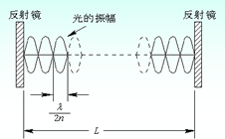
纵模

Slide 32
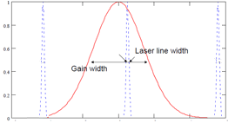
纵模
增益曲线

Slide 33

横模
I
x
TEM₀₀
y
I
I
I
x
x
y
y
I
I
TEM₁₀
TEM₁₁

Slide 34
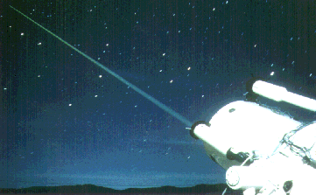
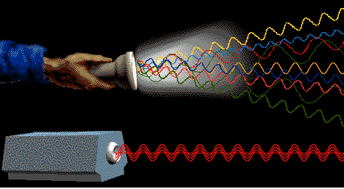
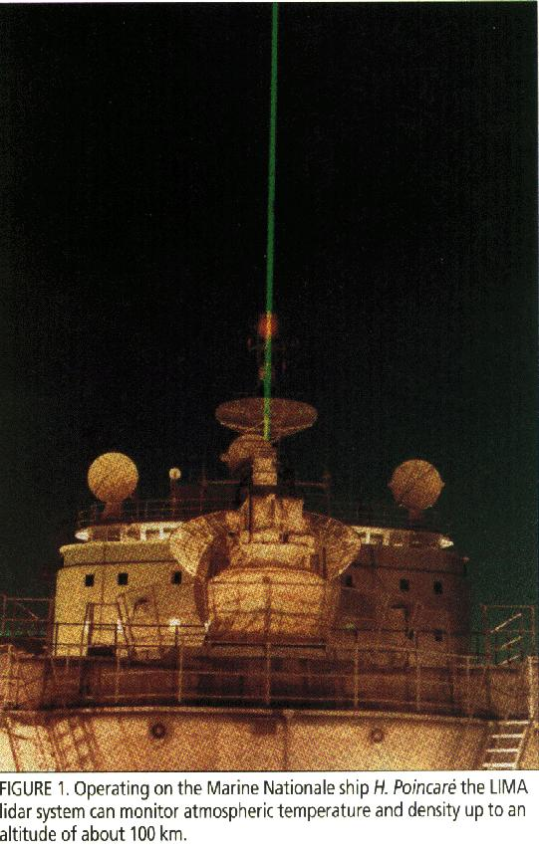
激光特点
方向性好
手电筒的光射到~m处，扩展成很大的光斑。
利用激光准直仪可使长为2.5km的隧道掘进偏差不超过16nm.
一束激光射到~38万km的月球上，光斑的直径只有~2km

Slide 35
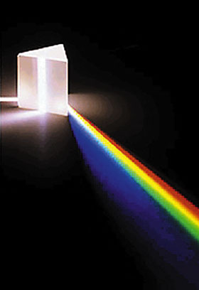
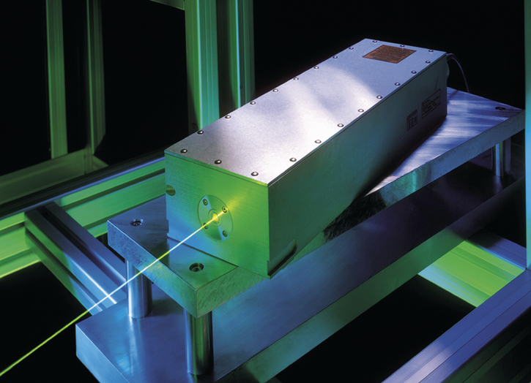
激光特点
单色性好
单色性最好的氪灯Kr⁸⁶
Δλ=4.7×10⁻³ nm
稳频He—Ne激光器
激光的 单色性比可比
普通光高10⁻¹⁰倍.

Slide 36
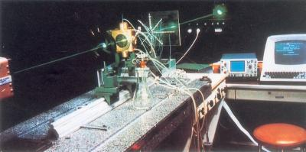
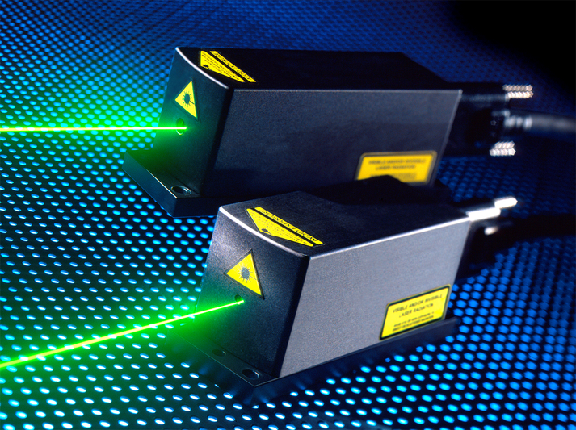
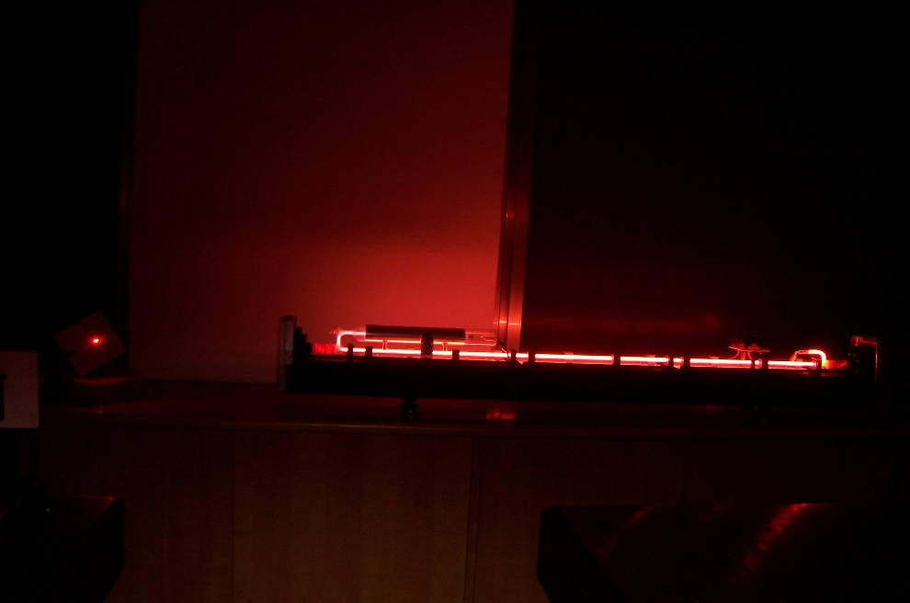
激光特点
高亮度
激光在屏上形成的小光斑，有极大的照度
太阳表面的亮度比白炽灯大几百倍。普通的激光器的输出亮度，比太阳表面的亮度大10亿倍。激光是当今世界上高亮度的光源。

Slide 37
普通光源和激光发光过程对比
.
.
非相干（不同原子发出的光）
非相干（同一原子先后发出的光）
受激辐射的
光放大示意图

Slide 38
主要内容
光子的基本性质
光子的相干性
光与物质作用的三种基本过程
激光的形成原理
激光的模式与性质
激光束的传输与透镜变换
激光器
ABCD矩阵
高斯光束基本性质
和特征参数
q参数变换规律

Slide 39
ABCD矩阵
几个前提
几何光学意义上的光线—λ→0
近轴光线近似
光学元件绕光轴旋转对称
均匀介质

Slide 40
ABCD矩阵
任一傍轴光线在某一给定的横截面内都可以由两个坐标参数来表征：光线离轴线的距离r、光线与轴线的夹角θ。规定：光线出射方向在轴线的上方时， θ为正；反之，为负。

Slide 41
均匀介质中传播
矩阵表示

Slide 42
经过薄透镜
矩阵表示

Slide 43

球面镜反射
矩阵表示

Slide 44
ABCD矩阵
均匀介质
薄透镜
球面反射镜

Slide 45
ABCD矩阵
例：求解通过长度为d的均匀介质后，
再透过一个薄透镜的光线传输情况。

Slide 46
主要内容
光子的基本性质
光子的相干性
光与物质作用的三种基本过程
激光的形成原理
激光的模式与性质
激光束的传输与透镜变换
激光器
ABCD矩阵
高斯光束基本性质
和特征参数
q参数变换规律

Slide 47
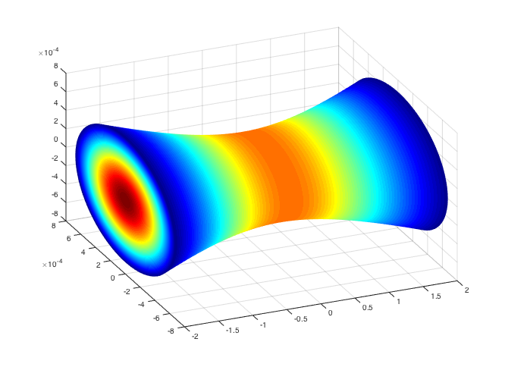
基模的高斯光束
I
x
TEM₀₀
y
I

Slide 48
高斯光束

Slide 49
高斯光束

Slide 50
振幅分布
基模高斯光束在横截面内的场振幅分布
按高斯函数所描述的规律从中心（即中
心轴线处）向外平滑地降落。

Slide 51
相位因子
束腰所在处的等相位面为平面
无穷远处的等相位面为平面，
曲率中心在束腰
R(z)达到最小值
等相位面曲率中心
等相位面曲率中心

Slide 52
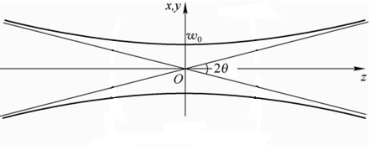
远场发散角
基模远场发散角 ：双曲线两根渐近线之间的夹角：
高阶模的发散角随阶次的增大而增大，方向性变差！

Slide 53
远场发散角
例：某共焦腔氦氖激光器，L=30cm,
某共焦腔二氧化碳激光器， L=1m,
一般激光器的远场发散角都很小，约为10^{－3}弧度，也就是表明激光具有很好的方向性。

Slide 54
高斯光束的特征参数
1.

Slide 55
高斯光束的特征参数
2.

Slide 56
高斯光束的特征参数
3.
定义：

Slide 57
小结：高斯光束的基本性质
高斯光束在其轴线附近可看作是一种非均匀球面波；
2.在其传播过程中曲率中心不断改变；
3.其振幅在横截面内为高斯分布 ；
4.等相位面保持球面；
5.有不同形式的特征参数。

Slide 58
主要内容
光子的基本性质
光子的相干性
光与物质作用的三种基本过程
激光的形成原理
激光的模式与性质
激光束的传输与透镜变换
激光器
ABCD矩阵
高斯光束基本性质
和特征参数
q参数变换规律

Slide 59
q参数变换规律
高斯光束经任何光学系统变换时服从ABCD公式，
ABCD由光学系统对傍轴光线的变换矩阵所决定
需要注意的是ABCD法则同光线传播规则虽然都是用光线矩阵来描述，但是高斯光束的ABCD法则不同于光线传输的矩阵乘法。
高斯光束经过变换之后仍然为高斯光束

Slide 60
ABCD矩阵
均匀介质
薄透镜
球面反射镜

Slide 61
q参数变换规律
高斯光束在均匀介质中传播L

Slide 62
q参数变换规律
高斯光束通过薄透镜

Slide 63
q参数变换规律
经过两个光学元件的高斯光束：
两个光学元件的ABCD矩阵分别为:
入射高斯光束参数为q₁，
经过第一个光学元件后有：
经过第二个光学元件后：
其中：
可推广至任意多个光学元件。

Slide 64
q参数变换规律
已知入射高斯光束束腰半径为ω₀，束腰位置与透镜的距离为l，透镜的焦距为F，各参数相互关系如下图，则有：
z=0处，
在A面处：
在B面处：
在C面处：

Slide 65
q参数变换规律

Slide 66
主要内容
光子的基本性质
光子的相干性
光与物质作用的三种基本过程
激光的形成原理
激光的模式与性质
激光束的传输与透镜变换
激光器
ABCD矩阵
高斯光束基本性质
和特征参数
q参数变换规律

Slide 67
激光器
工作物质形态---可以分为气体、固体、半导体、液体等
工作方式---连续工作(CW or continuous wave lasers)和脉冲工作(Pulsed lasers)
激光技术---调Q激光器(Q-switched lasers)、锁模激光器(Mode locked lasers)、倍频激光器(Frequency doubling lasers)、可调谐激光器(Tunable lasers)、单模和多模激光器(Single-mode and Multi-mode lasers)等

Slide 68
气体激光器

Slide 69
气体激光器
气体激光器的激励方式很多，最普通的激励方式是气体放电激励。
气体激光器的工作物质种类多，又能采用多种激励方式，所以覆盖的波段宽，从紫外到亚毫米波。是目前种类最多、激励方式最多样化、激光波长分布区域最宽、应用最广泛的一类激光器。

Slide 70
固体激光器
激光介质由掺杂于固体基质中的金属离子（也称激活离子）和基质所组成。工作物质的物理、化学性能主要取决于基质材料，它的光谱特性主要由激活离子的能级结构决定，但受基质材料的影响，光谱特性将有所变化，有的甚至变化很大。
可作激活离子的元素有四大类：过渡族金属离子、三价稀土金属离子、二价稀土金属离子、锕系离子，覆盖的波长275~3022nm。

Slide 71
固体激光器
常用的基质玻璃有：硅酸盐玻璃、硼酸盐玻璃、磷酸盐玻璃、氟化物玻璃
晶体有金属氧化物、氟化物、酸盐晶体
典型代表有红宝石、Nd³⁺：YAG(Nd³⁺ ions in yttrium aluminum garnet)、钕玻璃激光器(Neodymium-glass laser)
特点：能量大、峰值功率高、结构紧凑、牢固耐用等优点，广泛应用于工业、国防、医疗、科研等方面

Slide 72
固体激光器
固体激光器一般都是用光泵浦。最常用的泵浦光源有惰性气体放电灯、金属蒸气灯、卤化物灯、半导体激光器、日光泵等，日光泵适用于空间技术中的激光器。
用半导体激光二极管泵浦的固体激光器是90年代激光发展的主要方向之一，兼容了二者的优点，泵浦效率高，体积小、结构紧凑

Slide 73
液体激光器
有机化合物液体（染料）激光器（简称染料激光器）和无机化合物液体激光器（简称无机液体激光器）。
染料激光器：若丹明6G、隐花青，豆花素
特点：激光波长可调谐且调谐范围宽广、可产生极短的超短脉冲（3fs）、可获得窄的谱线宽度
广泛应用到光生物学、光谱学、光化学同位素分离、全息照像等技术中，研究物质的瞬态变化过程及微观动力学。

Slide 74
染料激光器
一种波长连续可调的激光器，染料分子的吸收光谱和荧光光谱均为宽带结构，这是由染料特殊的分子结构造成的，也是能波长连续可调的原因。可采用光栅、棱镜、法布里一珀罗干涉仪、双折射滤光片等调谐元件
主要采用光泵浦，即用短脉冲宽度的闪光灯泵浦或其它激光器泵浦；脉冲泵浦和连续泵浦
调谐范围随泵浦光波长变化，Nd:YAG激光器泵浦时，调谐范围最大，达300~1400nm
对比：固体可调谐激光器：掺钛蓝宝石激光器

Slide 75
半导体激光器
半导体激光器以半导体为工作物质，常用材料有GaAs（砷化镓）、InP等。利用半导体中载流子（电子或空穴）在导带和价带之间的受激跃迁而实现受激辐射光放大。（半导体中的电流是电子和空穴的移动而形成的，称为载流子。）
具有小型、高效率、结构简单、价格便宜等优点，在光纤通信、激光唱片、光盘、数显、准直等领域得到广泛应用。

Slide 76
半导体激光器
激光工作物质：直接带隙半导体材料------砷化稼(GaAs)、
砷化铟(InAs)、铝稼砷(A1_{x}GaAs)、铟磷砷
(InP_{x}As)等等
谐振腔：半导体介质的自然解理面
构成平行平面腔
泵浦源：通常采用电压很低的
直流电源

Slide 77
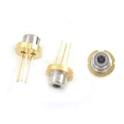
半导体激光器
半导体激光器又称为半导体激光二
极管，或简称激光二极管，英文缩写为
LD (Laser Diode)，是实用中最重要
的一类激光器 。
优点：体积小、效率高、寿命长，可采用简单的电流注入方式来泵浦；其工作
电压和电流与集成电路兼容，因而有可能与之单片集成；并且还可用高
达GHZ的频率直接进行电流调制以获得高速调制的激光输出，可实行
温度调谐和电流调谐。

Slide 78
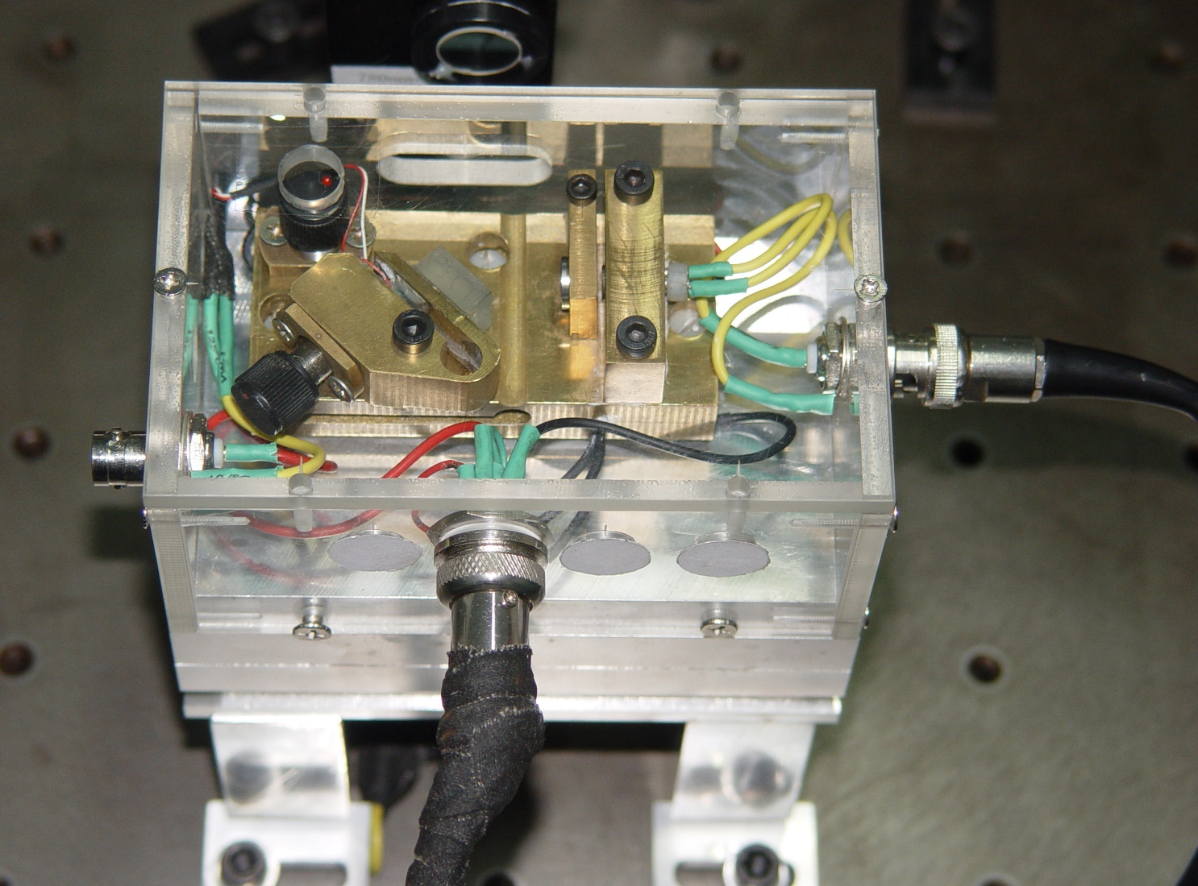
LD
PZT
闪耀光栅
准直透镜
光栅反馈半导体激光器
考虑到系统的整体稳定性,将半导体激光器、准直透镜、光栅及其镜架固定在一块较厚的底板上,并罩在有机玻璃罩内减小空气流动的影响。

Slide 79
其它激光器
光纤激光器
化学激光器
色心激光器
自由电子激光器
单原子激光器
X射线激光器

Slide 80
激光器
工作物质形态---可以分为气体、固体、半导体、液体等
工作方式---连续工作(CW or continuous wave lasers)和脉冲工作(Pulsed lasers)
激光技术---调Q激光器(Q-switched lasers)、锁模激光器(Mode locked lasers)、倍频激光器(Frequency doubling lasers)、可调谐激光器(Tunable lasers)、单模和多模激光器(Single-mode and Multi-mode lasers)等

Slide 81
参考书籍
姚建铨编著，奇异的光——激光，清华大学、暨南大学出版社，2002年7月第2次印刷
董克编，人类希望之光——激光，上海交通大学出版社，2004年7月
阎吉祥编著，神奇之光——无所不能的激光技术，科学出版社，1998年8月
end

Slide 82
主要内容
光子的基本性质
光子的相干性
光与物质作用的三种基本过程
激光的形成原理
激光的模式与性质
激光束的传输与透镜变换
激光器

Slide 83
小结
光子的基本性质：（能量、质量、动量、偏振、自旋）
光子的相干性：
光与物质作用的三种基本过程
激光的形成原理
工作物质、谐振腔、泵浦源
激光的模式与特性
纵模、横模
方向性、单色性、高亮度
自发辐射
受激吸收
受激辐射

Slide 84
例题
例：
设有一音叉，其尖端的质量为0.050kg，其频率被调到480Hz，振幅1.0mm。试求音叉尖端振动的量子数。
解：
由谐振子的能量公式知，谐振子的能量为
代入已知条件：
根据普朗克量子假设： ，音叉尖端的振动量子数为
讨论：
宏观物体振动的量子数是非常大的，与很小的能量子相比，宏观物体的能量可以认为是连续分布的。

Slide 85
例题
例：
计算波长为600nm的红光与波长为0.1nm的X光的光子能量。
解：
红光光子能量为：
X光光子能量为

Slide 86
习题
1.为使波长为632.8nm的激光的相干长度等于1000m，
它的单色性应该是多少？
2.如果激光器和微波激射器分别在λ=10μm，500nm，
3000MHz输出1W的连续功率，
问每秒钟从激光上能级向下能级跃迁的粒子数是多少？

Slide 87
中文参考书的建议：
陈钰清和王静环《激光原理》
周炳琨，高以智，陈倜嵘，陈家骅，
《激光原理》

Slide 88
理论体系
激光器的严格理论是建立在量子电动力学基础上的量子理论，在原则上可以描述激光器的全部特性；
不同近似程度的理论用来描述激光器的不同层次的特性，每种近似理论都揭示出激光器的某些特性，因此可以根据具体应用选择合适的近似理论；
普遍用到的理论是经典理论和速率方程。

